Slide 1
网站变更监控自动报告
澎湃新闻-首页
2026-04-20 19:46:31

Slide 2
分析结论
1. **近期活跃度较低**：过去7天仅记录到1次数据更新（6条变更），整体更新频率不高，总变更量累计为6条。
2. **热点话题集中**：近30天最受关注的记录为“习近平同沙特王储兼首相穆罕默德通电话”（出现5次），显示政治外交类内容近期占据主导关注度。
3. **监管类议题浮现**：除热点外交事件外，“严控药物滥用”相关监管议题（出现1次）进入关注前列，反映政策与公共安全领域内容开始引发注意。

Slide 3

source_26_20260420_194631_trend.png

Slide 4

source_26_20260420_194631_cumulative.png

Slide 5
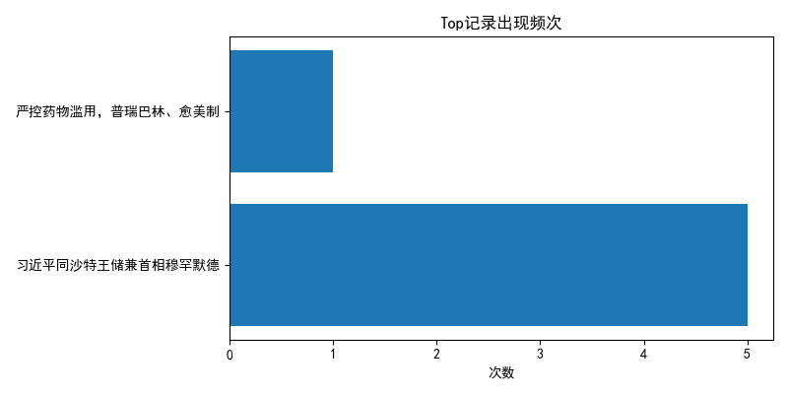
source_26_20260420_194631_top.png

